Slide 1
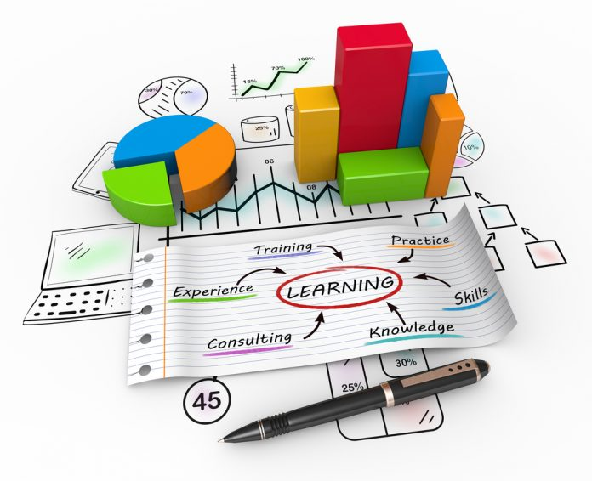
IP Colegiul ,,Iulia Hasdeu” din Cahul Comunicare Tema:COMPETENŢE-CHEIE TIC ÎN PREDAREA DISCIPLINELOR DE DREPT ”
Raportor: Hantea Larisa

Slide 2
Lumea contemporană reprezintă o permanentă şi inedită provocare pentru educaţie. Aceasta duce inevitabil, la creşterea volumului de informaţii ce trebuie analizat, la necesitatea stocării şi prelucrării acesteia. În acest sens tehnologiile digitale sunt integrate deplin în serviciul educaţiei la toate nivelurile sistemului şcolar. Actorii educaţionali trebuie să fie formaţi pentru a face faţă schimbării, incertitudinii şi inovării. Complexitatea crescută a elevilor, studenţilor şi mediilor de învăţare de astăzi sugerează nevoia realizării într-o nouă manieră a activităţilor educaţionale. Conform Recomandării Parlamentului European şi Consiliului Uniunii Europene privind competenţele cheie din perspectiva învăţării pe parcursul întregii vieţi „în contextul în care globalizarea ridică noi probleme Uniunii Europene, fiecare cetăţean trebuie să aibă un set de competenţe cheie care să-l ajute să se adapteze la o lume care evoluează rapid, caracterizată printr-un nivel ridicat de interconexiune”.

Slide 3
Competenţele cheie
Competenţele cheie sunt considerate elementele necesare oricărui individ pentru formare şi dezvoltare personală, cetăţenie activă, muncă şi incluziune socială, printre acestea se enumeră și competenţa digitală;

Slide 4
Competenţă digitală este o competenţă transversală, care implică utilizarea cu încredere şi critică a tehnologiei societăţii informaţionale
Cunoştinţe - înţelegerea rolului şi a oportunităţilor tehnologiei informaţiei şi a comunicaţiilor în contexte cotidiene: în viaţa personală, profesională şi socială. Include aplicaţiile principale de tipul: stocarea şi gestionarea informaţiilor.
Abilităţi - abilitatea de a căuta, colecta şi procesa informaţia şi de a o folosi într-o manieră critică şi sistematică, apreciind relevanţa acesteia; abilităţi de a folosi instrumente digitale pentru a produce, prezenta şi înţelege informaţii complexe; abilitatea de a accesa, căuta şi folosi servicii bazate pe Internet; folosirea tehnologiei informaţiei şi a comunicaţiilor pentru sprijinirea gândirii critice, a creativităţii şi a inovaţiei.
Atitudini - atitudine critică şi reflexivă faţă de informaţia disponibilă şi utilizarea responsabilă a mediilor interactive.

Slide 5
Scopul
Studiul dat implică utilizarea cu încredere a tehnologiei informaţionale, prezintă avantajele şi limitele utilizării tehnologii informaţionale şi comunicaţionale (TIC) şi o analiză asupra eficienţei utilizării acestora în procesul de predare-învățare-evaluare a disciplinelor de drept.
Din perspectiva studiului disciplinelor de drept formarea competenţelor cheie, în general, şi în particular a competenţei digitale, punem problema modului/modalităţilor în care acestea pot fi integrate în demersul didactic.
Subiectul tratat este actual deoarece este utilizat în toate domeniile iar în sfera învățământ contribuie la optimizarea, modernizarea procesului de predare – învățare- evaluare

Slide 6
Cu referire la formarea competenţei digitale, transversală, avem în vedere următoarele aspecte capabile prin care concret este posibilă integrarea TIC în studiul disciplinelor de drept și :
1. Relaţia dintre TIC şi formarea competenţelor specifice disciplinelor de drept în special, bazele legislației în domeniu(...);
2. Utilizarea TIC în procesul de predare-învăţare-evaluare la disciplinele de drept și bazele legislației în domeniu (...):
• instrumente TIC (resurse hardware şi software) care favorizează dezvoltarea competenţelor din curriculele disciplinelor de drept (...);
• metode şi mijloace puse în valoare prin utilizarea TIC în procesul de predare-învăţare- evaluare la disciplinele de drept
• exemple de activităţi didactice

Slide 7
Oportunităţi, avantaje şi limite ale utilizării TIC pentru disciplinele de drept
În egală măsură, utilizarea calculatorului a devenit o condiţie esenţială pentru munca şi pentru viaţa oricărui adult; în aceste condiţii, utilizarea TIC în activitatea didactică la discipline de drept constituie o necesitate, dar şi o oportunitate pentru realizarea unui proces didactic centrat pe elev, individualizat, atractiv şi modern.
Principalele avantaje ale utilizării TIC în studierea de către elevi a disciplinelor de drept și socio-umane, bazele legislației în domeniu (...) sunt legate, în esenţă, de următoarele aspecte:
➢ promovarea în mai mare măsură a învăţării centrate pe elev;
➢ susţinerea învăţării prin suporturi şi materiale didactice diverse;
➢ susţinerea unor modalităţi complexe de învăţare, (de exemplu, prin învăţarea bazată pe proiect);
➢ personalizarea învăţării;
➢ stimularea creativităţii;
➢ realizarea evaluării şi a autoevaluării prin utilizarea unor bănci de itemi.

Slide 8
Principalele avantaje ale utilizării TIC din perspectiva cadrului didactic
Proiectarea activităţii didactice:
proiectarea unor activităţi relevante din perspectiva competenţelor care trebuie formate la elevi, inclusiv a competenţelor funcţionale esenţiale pentru reuşita socială (gândire critică, utilizare de informaţii, comunicare)
alegerea unor resurse didactice de bună calitate care facilitează atingerea scopurilor educaţionale urmărite şi care sporesc atractivitatea lecţiilor, prin: centrarea învăţării pe conţinuturi relevante pentru competenţele care trebuie formate la elevi prin intermediul lor; utilizarea textului, imaginilor, sunetelor şi animaţiei; implicarea elevilor în activităţi de învăţare bazate pe explorare şi descoperire,
cooperare, existenţa feedback-ului

Slide 9
Desfăşurarea procesului de predare- învăţare-evaluare
adaptarea TIC la nevoile de predare ale profesorilor, în condiţiile asumării rolului de facilitatori ai învăţării
dinamizarea procesului de predare-învăţare, asigurarea unui cadru interactiv de învăţare
accentuarea caracterului practic-aplicativ al disciplinelor socio-umane studiate
implicarea elevilor în demersuri de căutare şi prelucrare a informaţiei
stimularea învăţării prin acţiune, bazată pe sarcini concrete
personalizarea învăţării şi a evaluării: asigurarea pentru elevi a unui ritm propriu de parcurgere a activităţilor de învăţare şi de rezolvare a sarcinilor de evaluare, în funcţie de nivelul lor de pregătire; exersarea autoevaluării; creşterea obiectivităţii şi a transparenţei evaluării elevilor
apropierea procesului de predare-învăţare de viaţa reală, prin: exerciţii de simulare a acţiunii în mediul economico-social, de confruntare a unor decizii cu efectele acestora; implicarea elevilor în jocuri educaţionale prin intermediul cărora elevii operează cu decizii alternative care conduc la efecte diferite (fiind încurajată ideea potrivit căreia deciziile sunt rezultatul unei alegeri diferite care conduc la rezultate diferite); implicarea elevilor în rezolvarea de probleme, prin care elevii sunt puşi în situaţia de a reacţiona creativ, de a utiliza nu informaţii gata structurate, ci informaţii pe care le prelucrează singuri
- sporirea atractivităţii lecţiilor desfăşurate dezvoltarea creativităţii elevilor

Slide 10
Procesul de învăţare- evaluare desfăşurat în lecţiile destinate studierii disciplinelor de drept și socio-umane din perspectiva elevilor
adaptarea TIC la nevoile de învăţare ale elevilor
facilitarea procesului de învăţare, datorită stimulilor complecşi
creşterea atenţiei, a receptivităţii şi a implicării elevilor în lecţiile realizate
realizarea învăţării prin acţiune, prin descoperire, prin colaborare, prin simularea rezolvării de probleme, prin implicarea în jocuri educaţionale pe calculator
exersarea comunicării, a participării, a atitudinilor proactive
rezolvarea creativă a unor sarcini de lucru
revenirea, în învăţare, la paşii parcurşi anterior în măsura în care elevii consideră necesar acest lucru
repetarea, potrivit opţiunii individuale, a unor secvenţe de evaluare
exersarea modului în care trebuie să înveţe (ceea ce reprezintă, de fapt, o competenţă cheie cu caracter transversal, recomandată la nivel european)
exersarea deprinderii de a lucra cu informaţia (de a căuta, prelucra şi utiliza informaţia şi nu de a o reţine mecanic)
exersarea deprinderii de accesare a resurselor necesare: a dicţionarelor online, a bibliotecilor epedagogie.md ,wordwall.net, https://learningapps.org/home.php https://livresq.com/ro/curs-bazele-utilizarii-livresq/ , https://wordwall.net/ro ,

Slide 12
Competenţe necesare cadrului didactic pentru integrarea TIC în procesul didactic la disciplinele de drept șI socio- umane
În activitatea didactică, valorificarea TIC în procesul de predare-învăţare-evaluare a disciplinelor de drept este legată de disponibilitatea şi de competenţele fiecărui cadru didactic. Pe de altă parte, este incontestabil faptul că profesorii sunt agenţi ai schimbării.
La prima vedere, este necesar ca profesorii să dispună de aceleaşi competenţe pentru integrarea TIC în activitatea didactică. În realitate, cadrele didactice de diferite specialităţi au competenţe diferite şi valorifică diferit, competenţele, inclusiv în ceea ce priveşte TIC. Astfel, cadrele didactice care predau discipline de drept și socio-umane se raportează la instrumentele TIC şi îşi pot propune să integreze TIC în activitatea didactică, din perspectiva disciplinelor pe care le predau.
Nivelul competenţelor de specialitate, curriculare şi metodice vizează atât o bună pregătire în specialitate, cât şi transpunerea exigenţelor curriculare referitoare la TIC în situaţii şi în activităţi de învăţare adecvate specificului TIC, dar şi achiziţiilor care urmează să fie dobândite de elevi din perspectiva disciplinei studiate.

Slide 13
Utilizarea TIC în procesul de predare-învăţare-evaluare la disciplinele de drept și bazele legislației în domeniu :
instrumente TIC (resurse hardware şi software) care favorizează dezvoltarea competenţelor din curriculele disciplinelor de drept (...);
Resurse hardware (echipamente )
Utilizarea calculatorului în activitatea didactică la disciplinele de drept permite elevilor:
să dobândească deprinderea de a întreţine un dialog interactiv cu calculatorul, care devine acum un partener de lucru;
să-şi dezvolte capacitatea de învăţare interactivă şi de înţelegere a avantajelor pe care aceasta le oferă;
să înveţe cum să beneficieze de accesul la informaţii prezentate în moduri diferite de vizualizare;
să resimtă sprijinul oferit de multiplele reprezentări statice şi dinamice în exersarea competenţelor şi în aprofundarea înţelegerii şi reţinerii cunoştinţelor noi;
să recunoască avantajele lecţiilor interactive şi să fie încurajaţi să lucreze în ritmul şi stilul propriu, să îmbine în mod echilibrat activităţile de învăţare individuală cu cele de învăţare colaborativă;
să recunoască şansele oferite de feedback-ul secvenţial şi operativ în validarea imediată a răspunsurilor şi autoreglării, în stimularea autoinstruirii şi încurajarea autonomiei în învăţare, condiţie esenţială, în perspectivă, pentru a putea face faţă cerinţelor învăţării continue.
Resurse software
Cele mai utilizate resurse sunt produsele software (softuri educaţionale sau didactice) care se adresează direct celor care învaţă şi permit elevului:
să acceseze diverse surse informaţionale;
să proceseze informaţii;
să construiască pe aceste baze cunoştinţe noi;
-să dobândească competenţe/capacităţi prin demonstraţii, exemple, explicaţii, exersări, simulări etc.

Slide 14
În esenţă, softurile educaţionale sunt programe sau lecţii în format electronic, proiectate în raport cu o serie de coordonate pedagogice (obiective, conţinut specific, caracteristici ale elevilor, metode, feedback secvenţial şi evaluări formative). În raport de funcţiile (sarcinile) asumate, respectiv, funcţia pedagogică îndeplinită, softurile pot fi clasificate astfel:
softurile tematice destinate predării/învăţării de cunoştinţe noi. Învăţarea devine posibilă în cadrul interactivităţii elev – program calculator, urmând un traseu impus sau sugerat, integral sau parţial sub controlul calculatorului;
softurile de exersare (Drill - and - Practice), utilizate în vederea însuşirii unor date, proceduri, tehnici, în formarea unor deprinderi specifice, cu avantajul lucrului în ritm propriu ș i validarea imediată a răspunsului dat;
softurile de investigaţie, care în locul prezentării unor informaţii deja structurate, lasă posibilitatea celui care învaţă ca, potrivit unei interacţiuni adaptative să-şi aleagă propria cale pe care o va urma în vederea însuşirii noilor cunoştinţe, potrivit stilului şi ritmului personal de învăţare;
softurile de sinteză (recapitulative);
softurile de simulare ce permit reprezentarea controlată a unui fenomen, proces sau sistem real, prin intermediul unui model cu comportament analog, oferind astfel posibilitatea modificării unor parametri şi observării comportamentului sistemului;
softurile pentru testarea cunoştinţelor, foarte variate întrucât specificitatea lor depinde de mai mulţi factori: momentul testării, scopul testării, tipologia interacţiunii, feedback imediat sau nu. Astfel de teste sunt aplicate fie independent, fie integrate într- un mediu de instruire complex;
softurile concepute sub formă de jocuri didactice, utilizate în cadrul unui proces de rezolvare de probleme ce presupune aplicarea inteligentă a unui set de reguli sau în vederea amplificării posibilităţilor de explorare euristică a realităţii, creşterii motivaţiei, nivelului de efort, încurajării interactivităţii între colegi etc.

Slide 15
Prezentăm, spre ilustrare, câteva exemple de aplicaţii online care pot contribui la formarea/ dezvoltarea/ consolidarea competenţelor specifice la disciplinele de drept:
https://docs.google.com/document/u/0
/
https://jamboard.google.com/u/1/?pli=1
https://learningapps.org/index.php?overview&s=&category=0&tool=
https://quizizz.com/join
https://classroom.google.com/u/0/
https://wordwall.net/ro-ro/community/jocuri
https://epedagogie.md/
https://www.canva.com/
https://livresq.com/ro/curs-bazele-utilizarii-livresq/

Slide 16
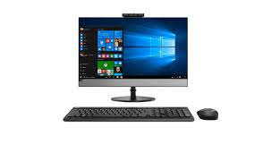
Metode şi mijloace puse în valoare prin utilizarea TIC în procesul de predare- învăţare-evaluare la disciplinele de drept

Slide 17
Disciplina: Bazele legislației în domeniu Tema: Organele de ocrotire a normelor de drept
Metoda cubului - este o metodă de învatare prin cooperare ce presupune explorarea unui subiect din mai multe perspective, permiţând abordarea complexă şi integratoare a unei teme.
Se recomandă, în general, parcurgerea următoarelor etape:
Realizarea unui cub pe ale cărui feţe sunt scrise cuvintele: DESCRIE, COMPARĂ, ANALIZEAZĂ, ASOCIAZĂ, APLICĂ, ARGUMENTEAZĂ.
Integrarea TIC în aplicarea acestei metode conduce la alegerea unor produse care:
solicită gândirea elevului;
dezvoltă abilităţi de comunicare;
lărgeşte viziunea asupra temei;
oferă elevilor posibilitatea de a-şi dezvolta competenţele necesare unei abordări complexe a temei, deoarece presupune abordarea temei din mai multe perspective;
Soluţiile TIC, facilitează foarte mult colaborarea dintre elevi. Aceştia pot folosi Internetul pentru a găsi informaţii şi pentru a realiza anumite sarcini.
Elevii fiecărui grup pot realiza materialul comun utilizând GoogleDocs, jamboard.com, documentele realizate pot fi pe platforma classroom, fiecare elev îşi poate exprima punctul de vedere în legătură cu tema propusă în cadrul forumului dedicat acestei teme.

Slide 18
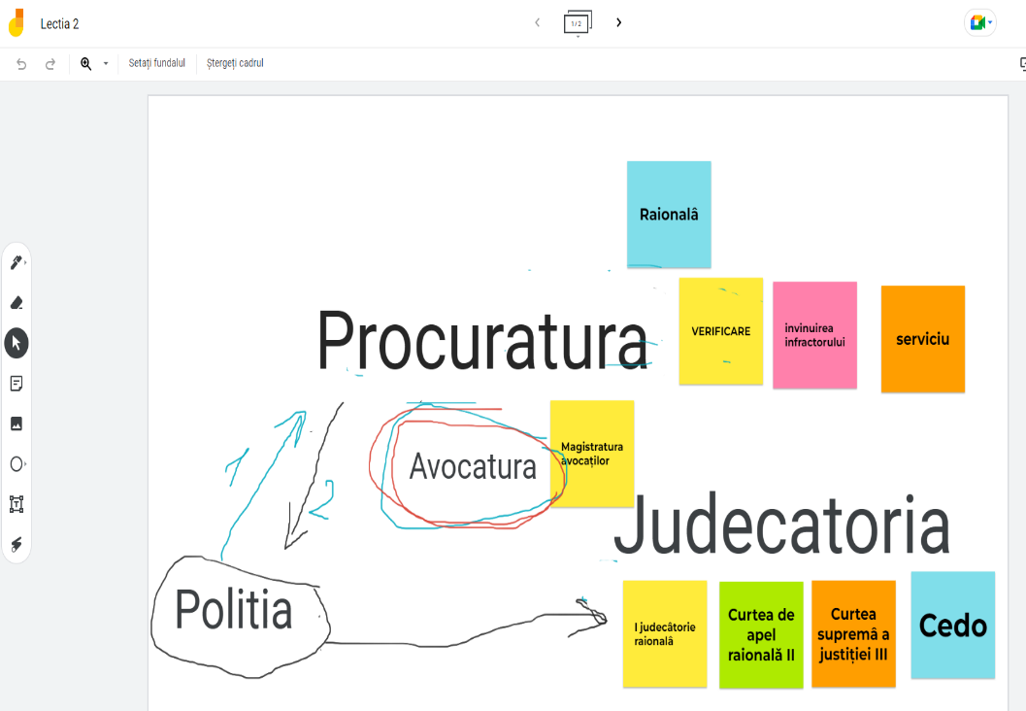
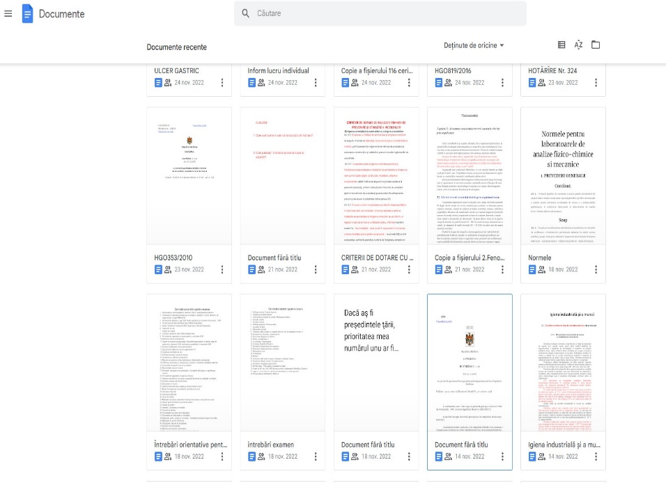
Punctele slabe ale metodei sunt:
eficienţa scăzută în grupurile mari;
imposibilitatea cuantificării exacte a contribuţiei fiecărui elev la rezolvarea sarcinii de lucru;
Oportunităţile acestei metodei se identifică în:
stimularea creativităţii elevilor;
crearea unui mediu colaborativ;
Atunci când profesorul alege să folosească această metodă trebuie să ţină cont de ameninţările :
unii elevi pot domina grupul;
nu se realizează un echilibru la nivel de grup;
se poate obţine un randament scăzut al elevilor emotivi

Slide 19
Metoda: Simularea
Metoda presupune implicarea cât mai directă a participanţilor în situaţii şi circumstanţe simulate ce poate lua forme foarte variate, începând cu jocurile de simulare, învăţarea prin dramatizare, învăţarea pe simulatoare, până se ajunge la asumarea şi exersarea unor roluri reale, nesimulate. Simularea face parte din categoria metodelor bazate pe acţiune practică.
Această metodă are avantajul de a-i pune pe elevi în situaţia de a participa la propria instruire. Utilizând simularea ca metodă didactică, se urmăreşte realizarea unei ambianţe cât mai asemănătoare cu cea reală, atât ca proces de executare cât şi ca finalitate. Uşurează studierea şi explicarea acţiunilor complexe, facilitează observarea părţilor şi funcţionarea lor, execuţia operaţiilor, formarea unor abilităţi tehnice specifice.
Softul educaţional are ca principiu de bază – simularea. Pot fi găsite nenumărate exemple în lecţiile Ael, precum şi la adresa: https://epedagogie.md/mod/hvp/view.php?id=430#h5pbookid=314&chapter=h5p-interactive-book-chapter-88854cd3-c4f9-4b98-9abc-64ef07f8f74c&section=0

Slide 20
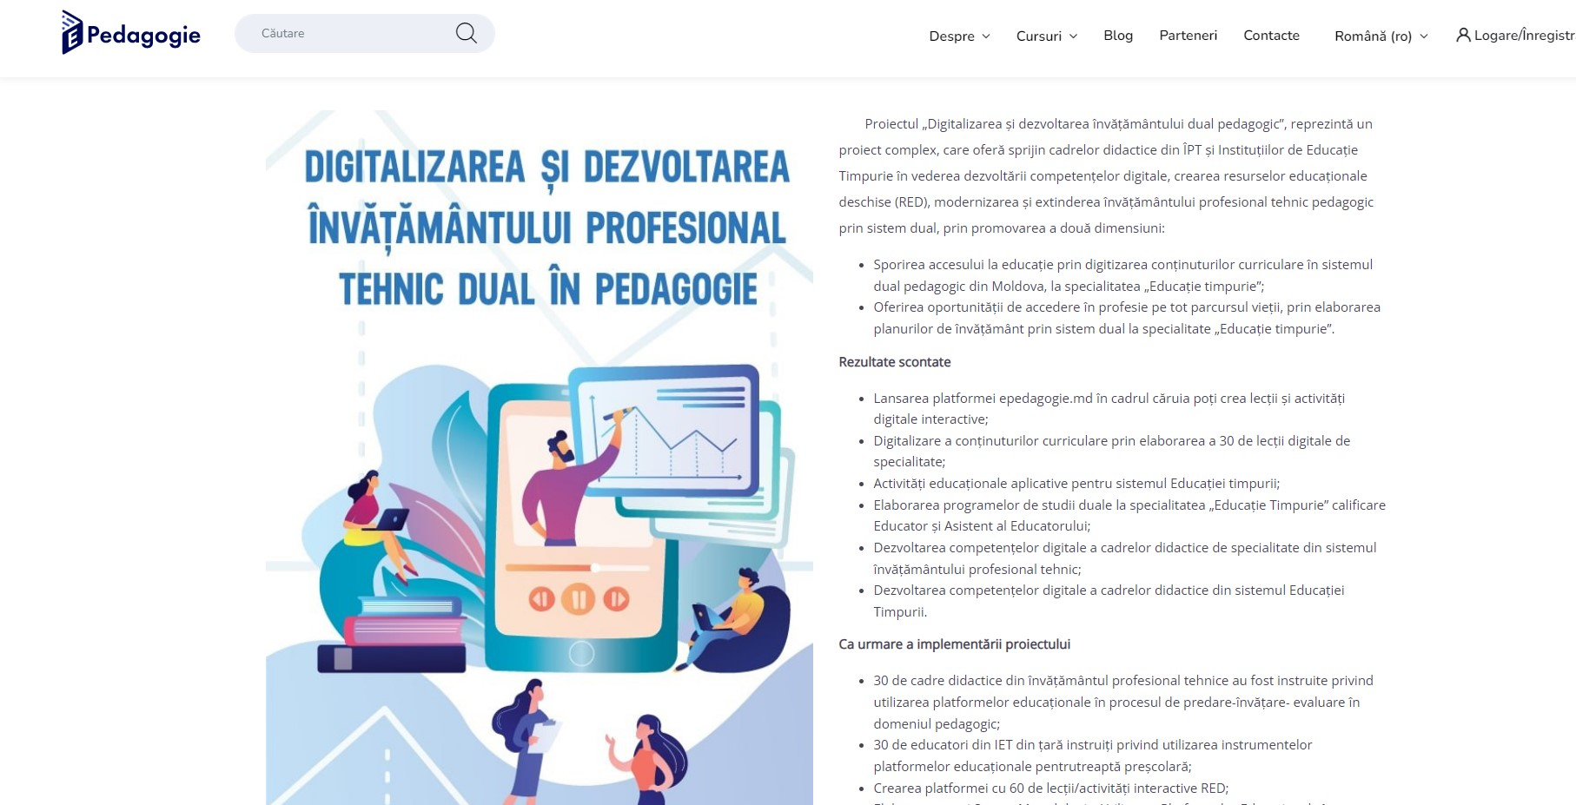

Slide 21
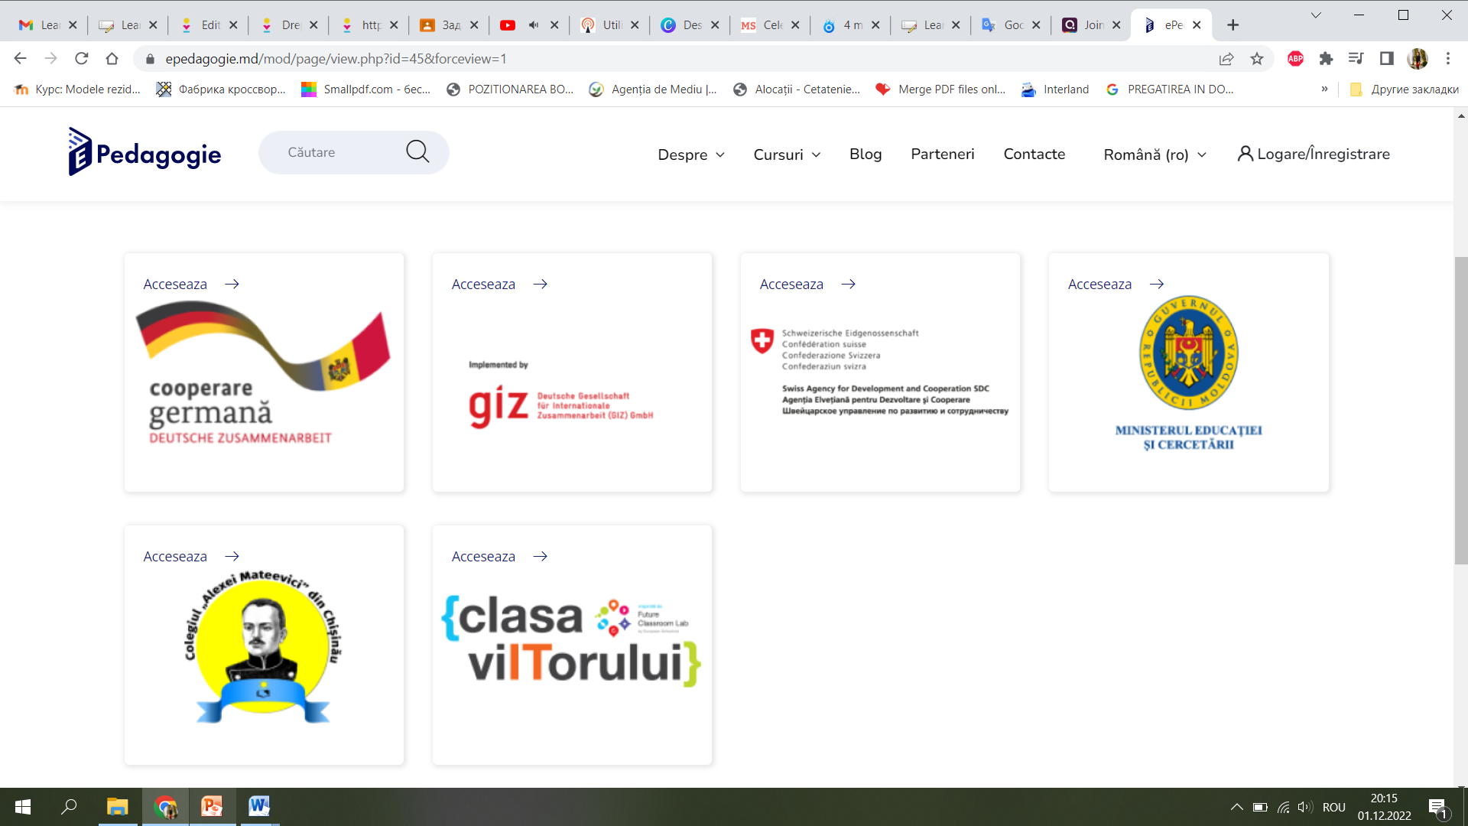
Parteneri

Slide 22
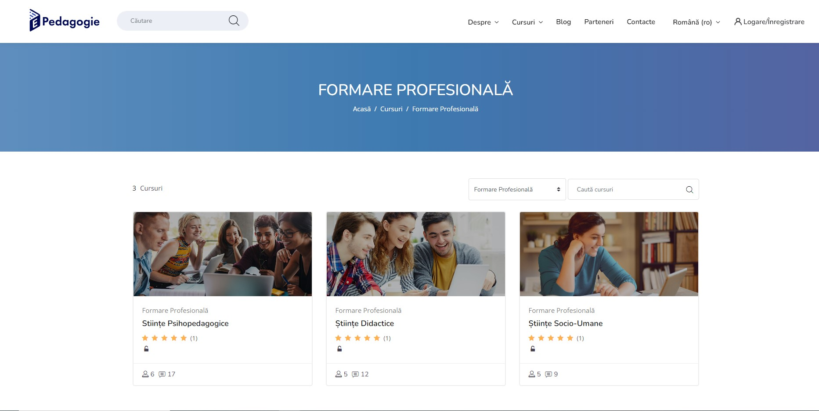
Epedagogie.md

Slide 23
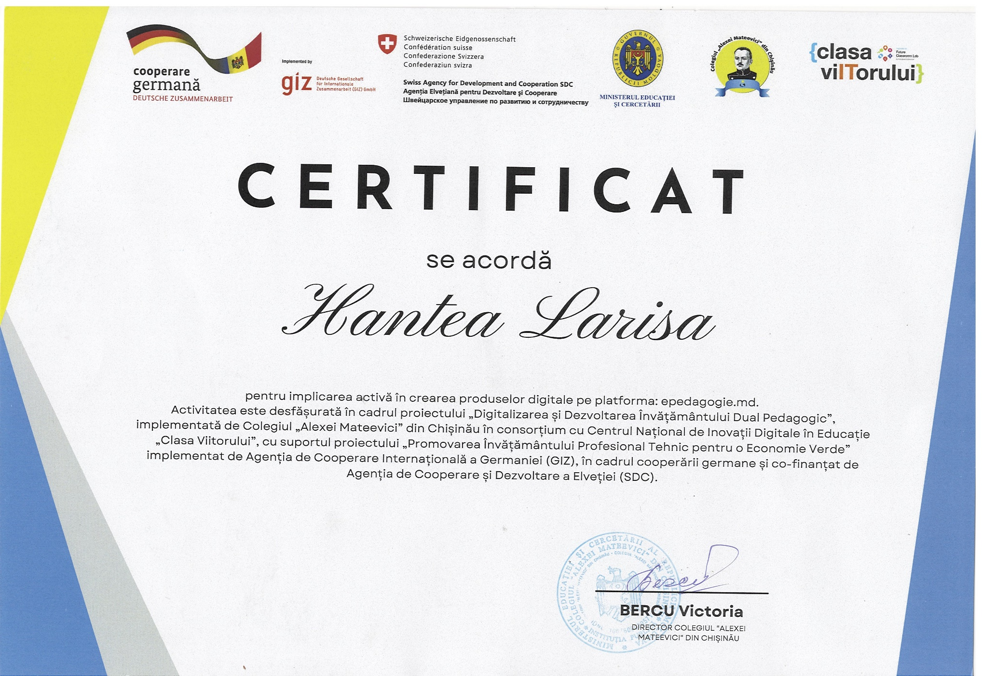

Slide 24
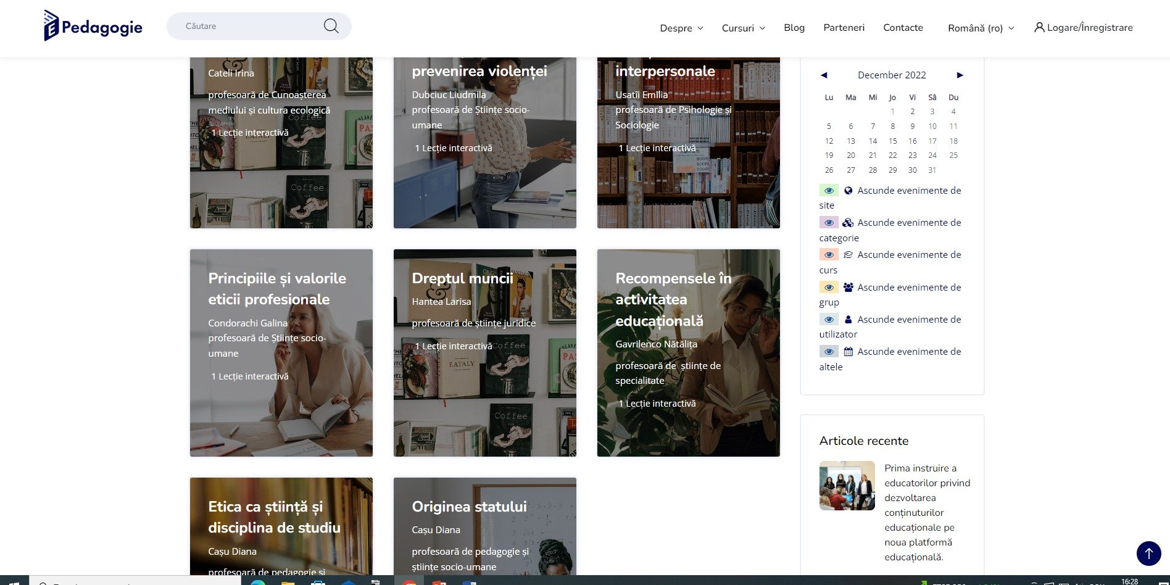

Slide 25
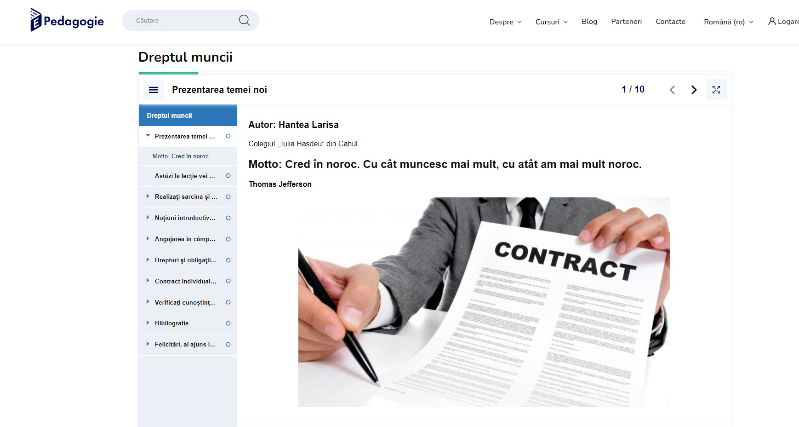

Slide 26
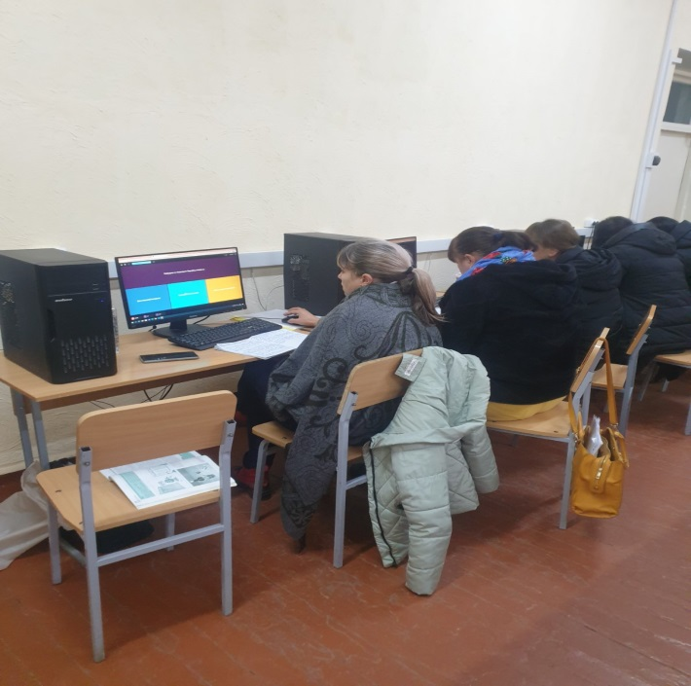
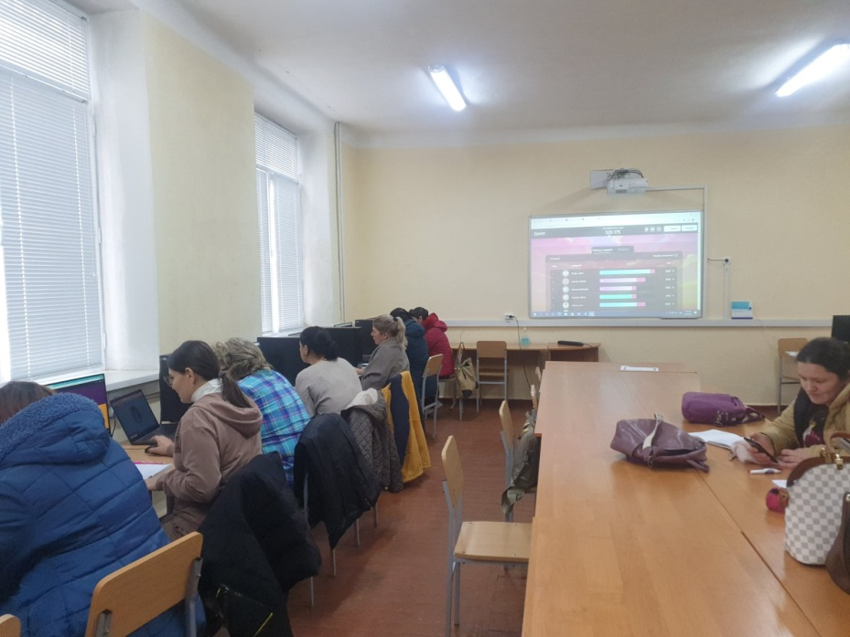
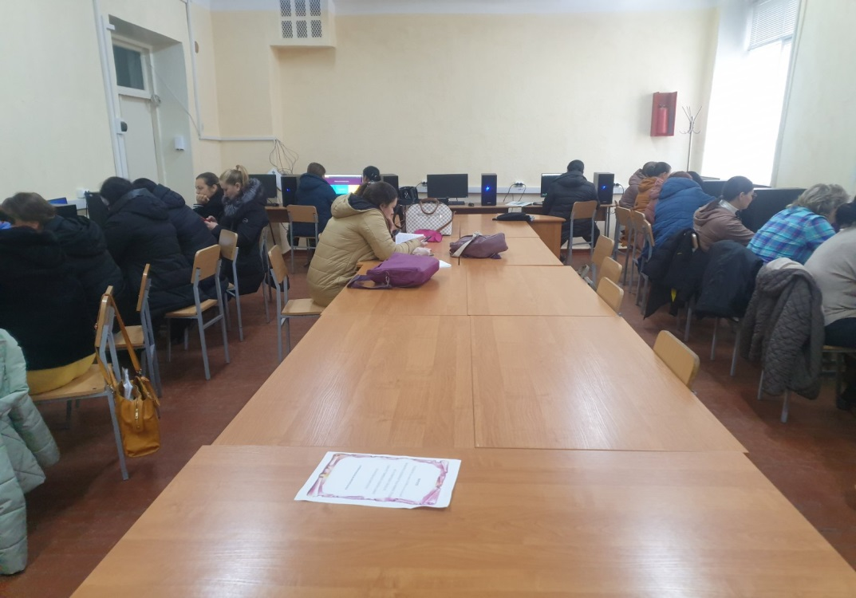
Disciplina: Bazele legislației în domeniu Tema: Dreptul muncii Grupa: ETE Dual 2102- 26.11.2022

Slide 27
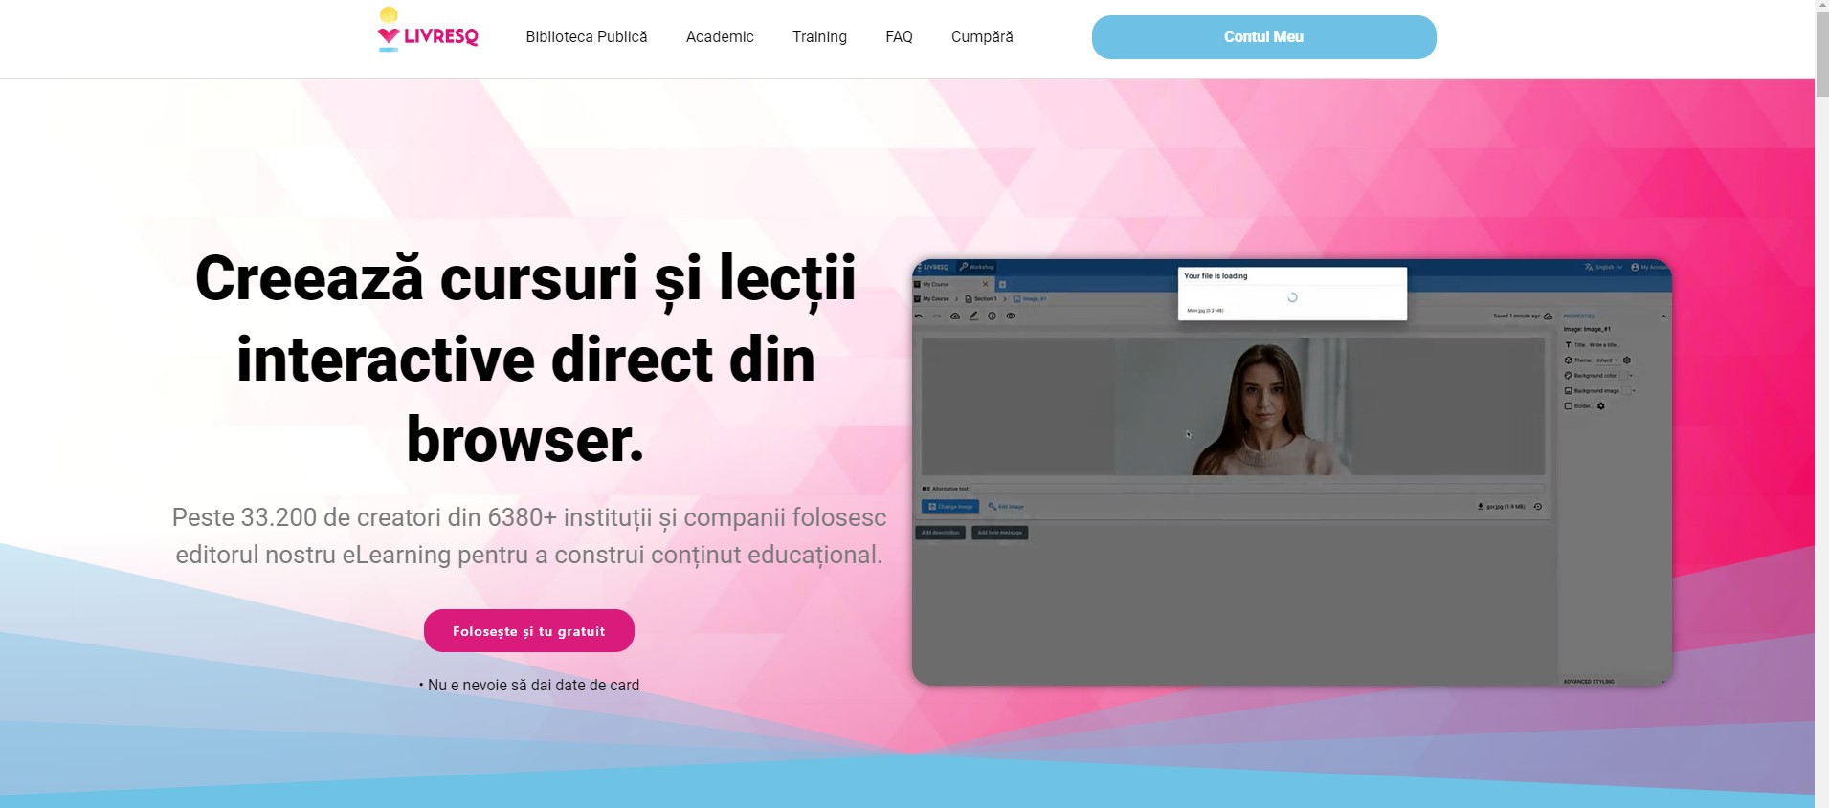
Livrescq
https://library.livresq.com/details/61d4960e7bbc95000cd15063

Slide 28
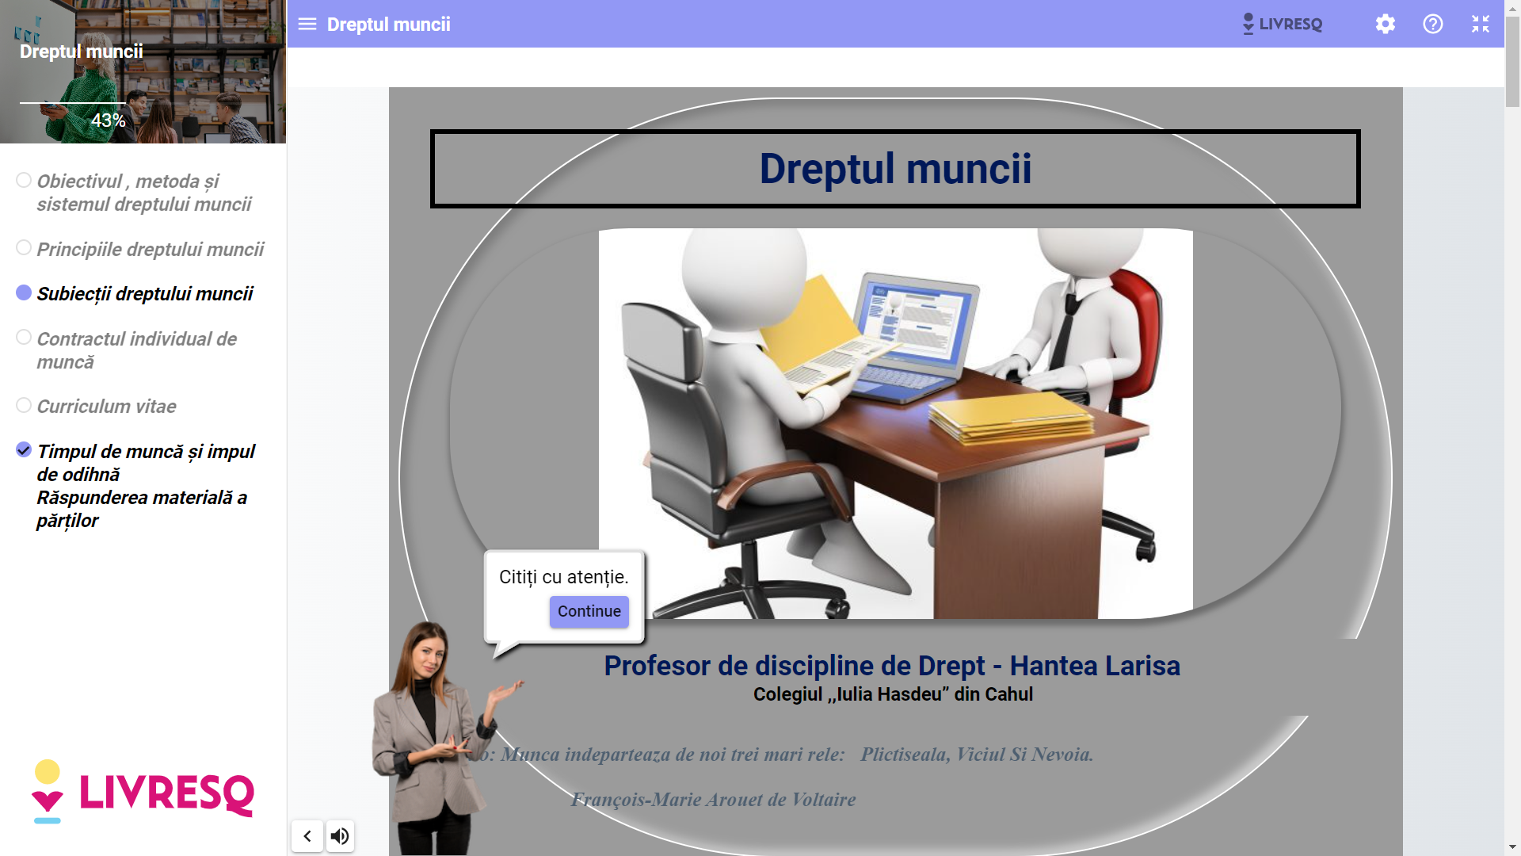

Slide 29
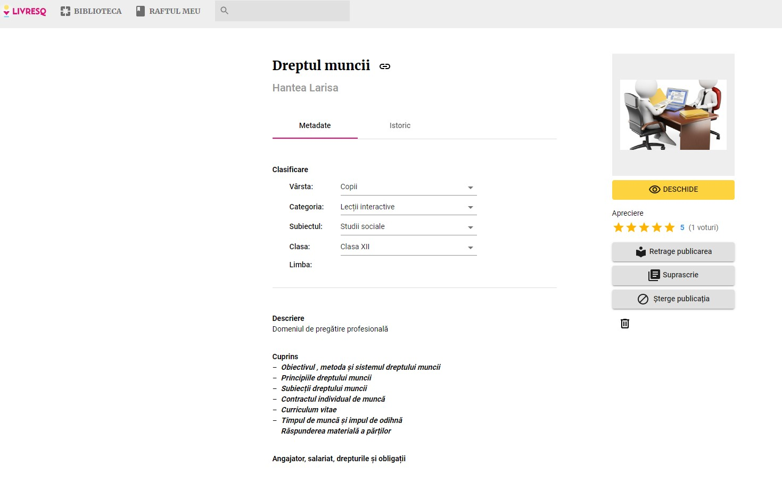

Slide 30
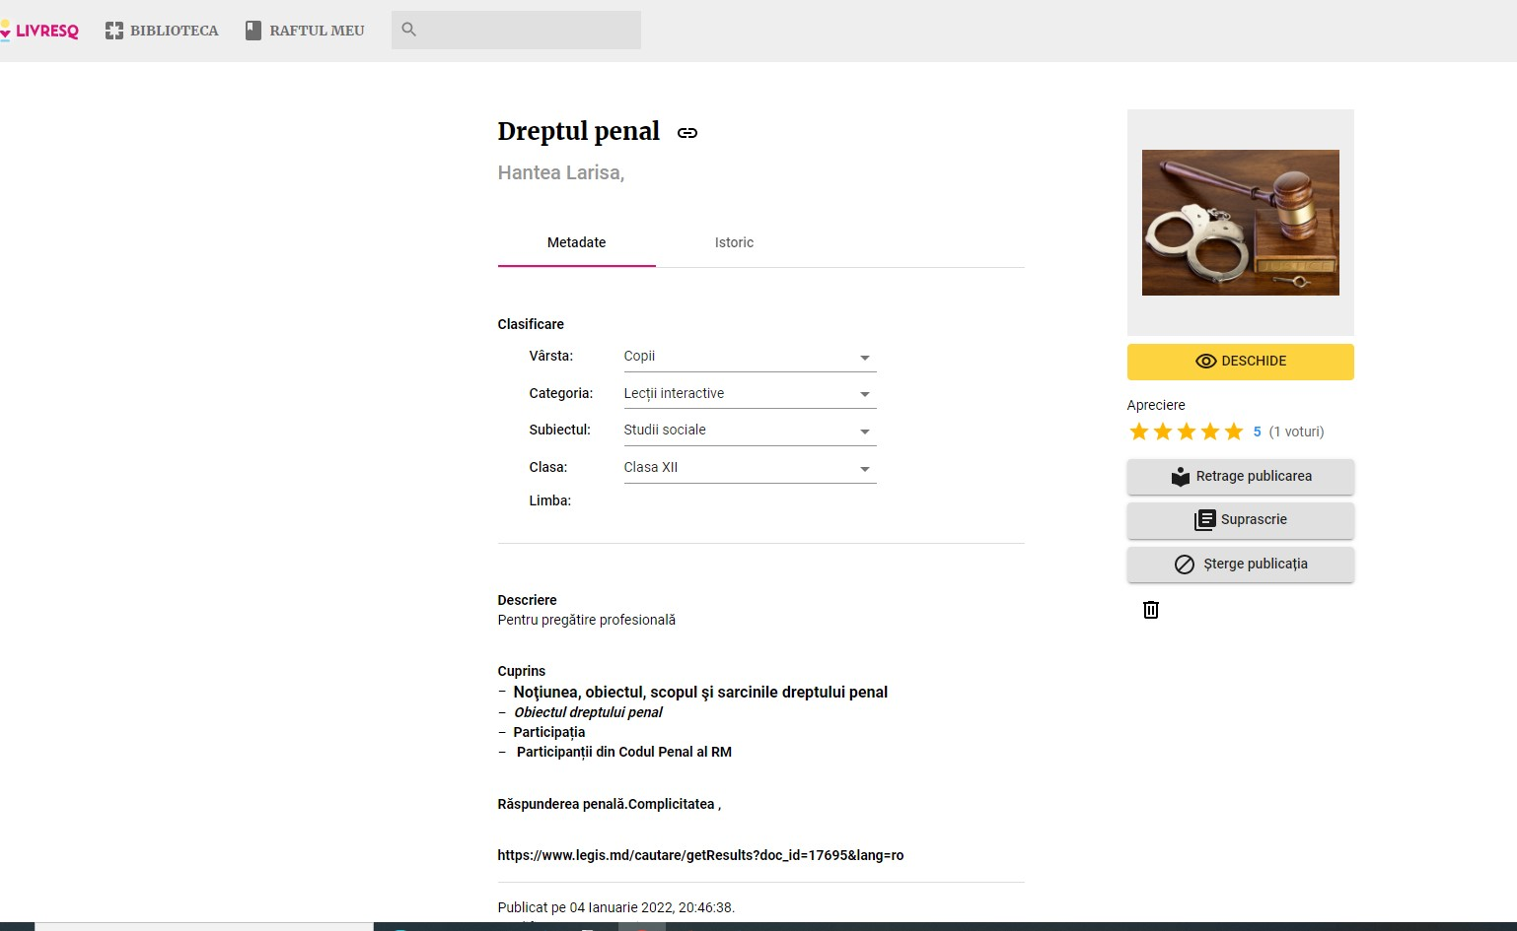

Slide 31
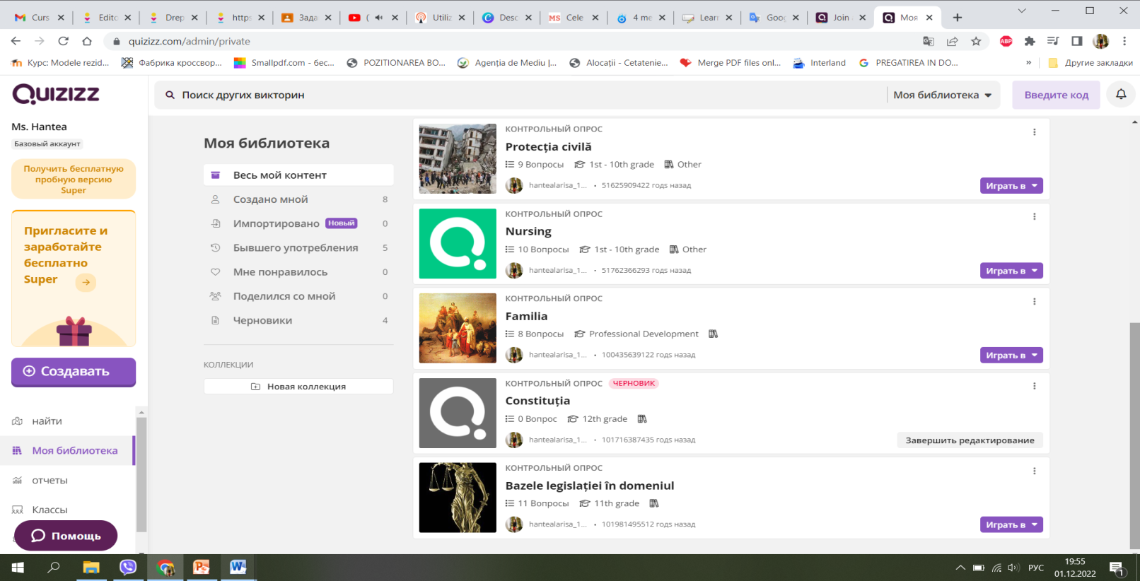
Chestionare și quiz-uri
Mereu este nevoie de o verificare a informațiilor predate. Evaluarea sub formă de chestionare sau quiz-uri sunt metode bune și interactive de evaluare.
Disciplina: Bazele legislației în domeniul , protecția civilă, dreptul familiei și a copilului....

Slide 32
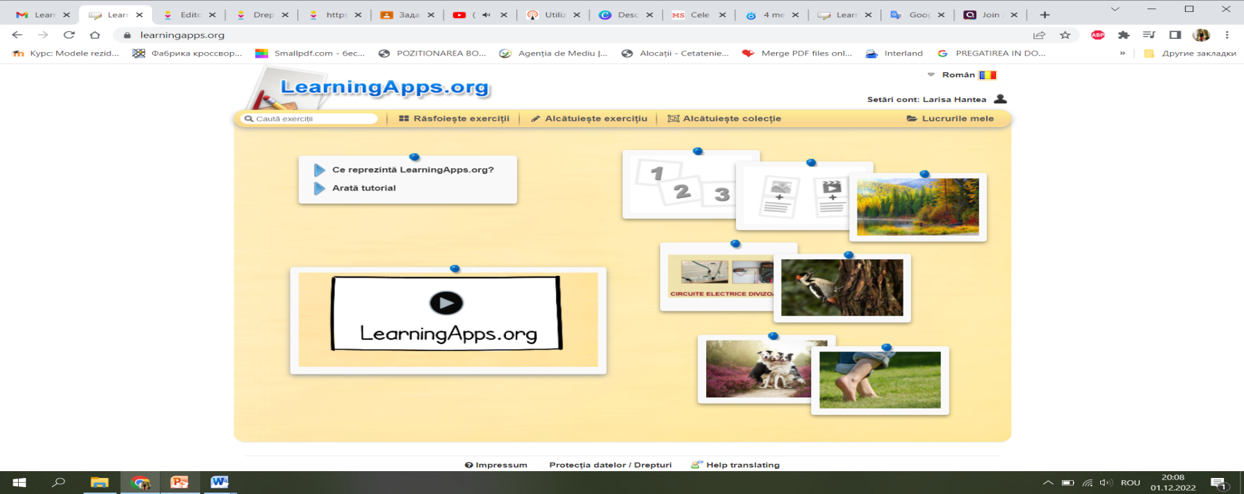
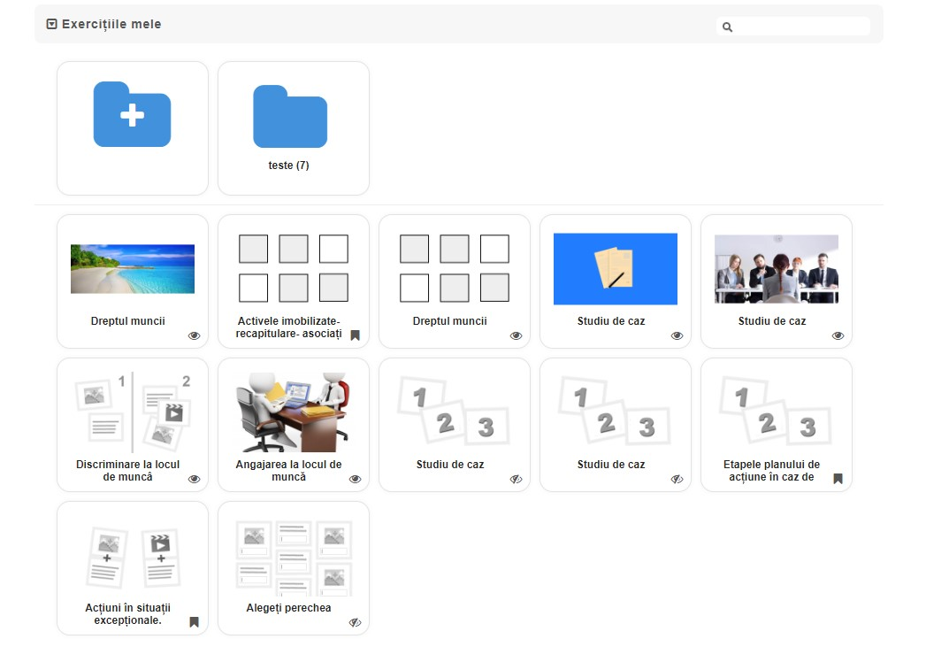

Slide 33
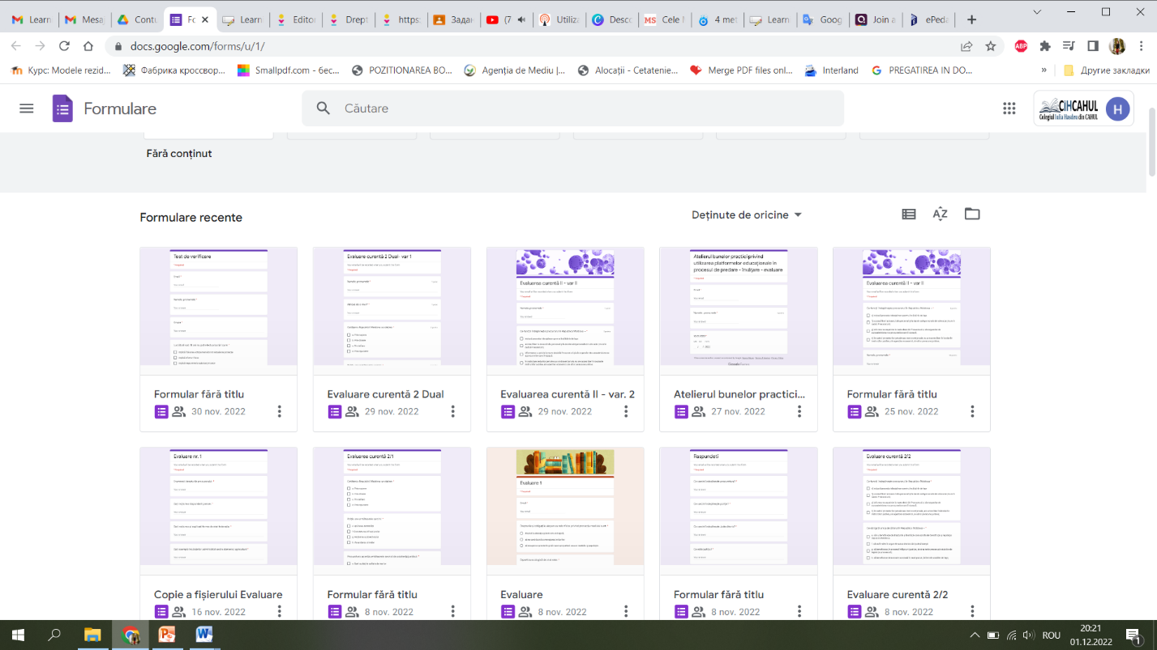
Disciplina: Bazele legislației în domeniul Tema: Dreptul constituțional, Dreptul muncii, dreptul penal etc...

Slide 34
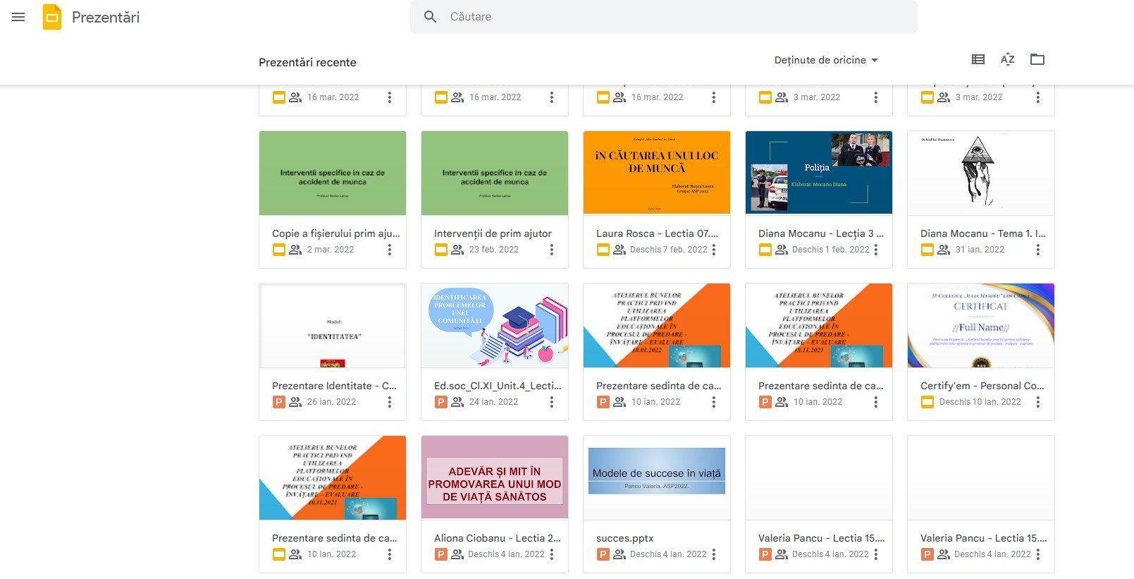
Prezentari:

Slide 35
Metoda studiul de caz:
Metoda ce consta in confruntarea elevului cu o situatie reala de viata, prin a carei observare, intelegere, interpretare, urmeaza sa realizeze un progres in cunoastere.
Etape ale studiului de caz:
a) alegerea cazului si conturarea principalelor elemente semnificative;
b) lansarea cazului, care poate avea loc in mai multe forme, intre care lansarea ca o situatie problematica;
c) procurarea informatiei in legatura cu cazul;
d) sistematizarea materialului, prin recurgerea la diverse metode, intre care cele statistice;
e) dezbatere asupra informatiei culese, care poate avea loc prin diverse metode
f) stabilirea concluziilor si valorificarea proprie: un referat, o comunicare, o suita de ipoteze de verificat in viitor, o hotarare de luat.
Avantajele utilizarii acestei metode:
a) situarea elevului chiar in mijlocul realitatii concrete - intelegerea esentei adevarurilor si retinerea lor durabila, precum si aplicarea in contexte reale;
b) caracterul prin excelenta activ al metodei - toti elevii se pot angaja in rezolvarea cazului;
c) cultiva spiritul de responsabilitate in grup si capacitatea de initiativa;
d) favorizeaza socializarea elevului si capacitatea de colaborare.

Slide 36
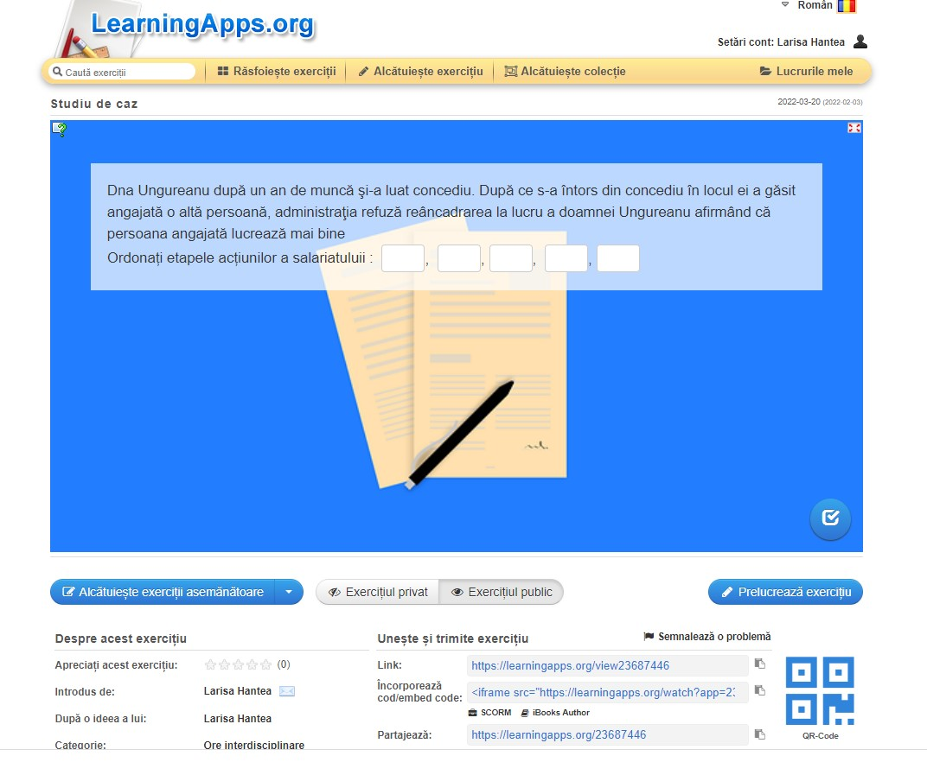
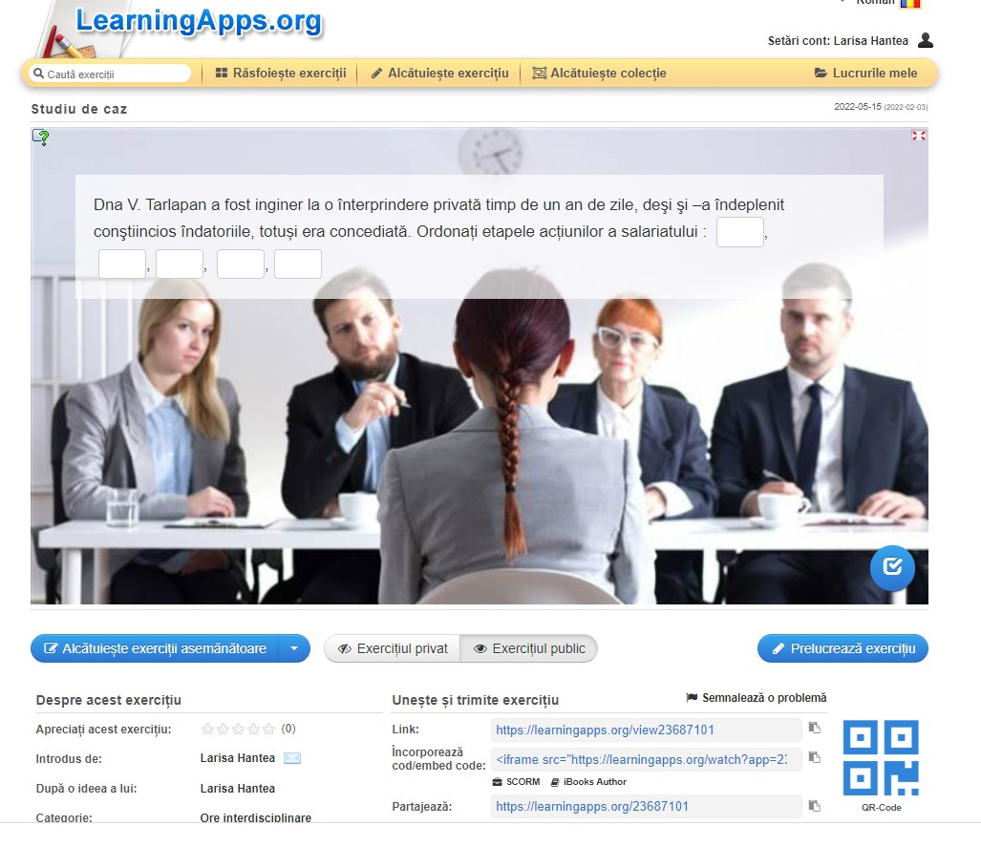
aDisciplina: Bazele legislației în domeniul, dreptul familiei, etc.. Grupa: PAPP 2031, AAW 2031, E 1941, ETE 2102 Dual.

Slide 37
Am desfașurat seminare pentru efecientizarea procesului de predare la care au participat cadre didactice de la catedre: Asistența socială, discipline de cultură generală, economie, ecologie
1. Seminar ,,Dezvoltarea competențelor digitale ale cadrelor didactice 12.09, 2019, 25.09.-26.09. 2019
2. Atelierul bunelor practice privind utilizarea platformelor educațaionale în procesul de predare – învățare – evaluare 10.01.2022

Slide 38
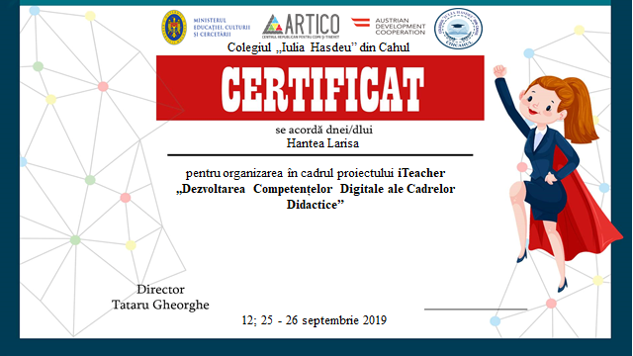
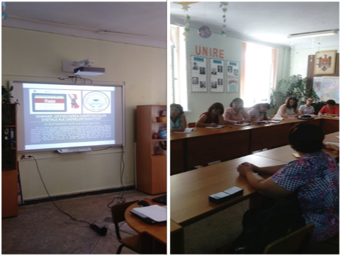
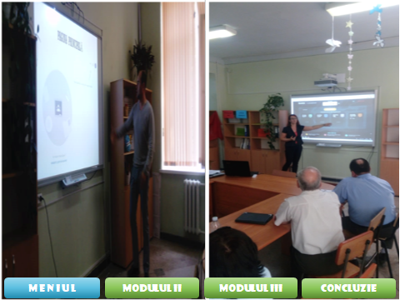
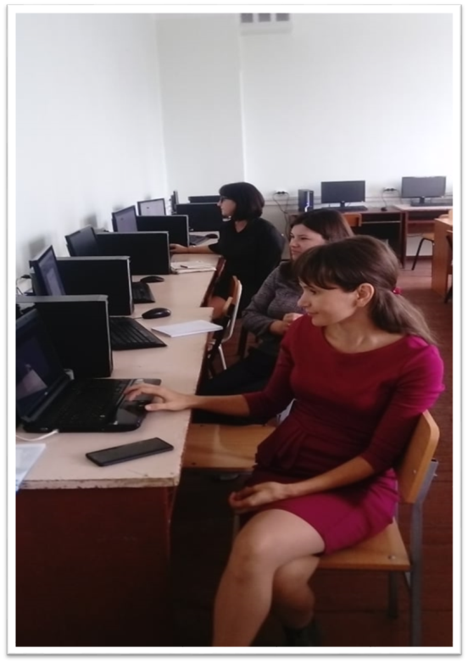
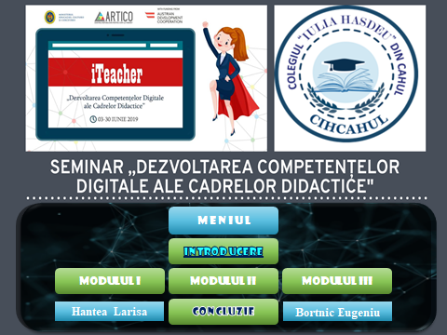

Slide 39
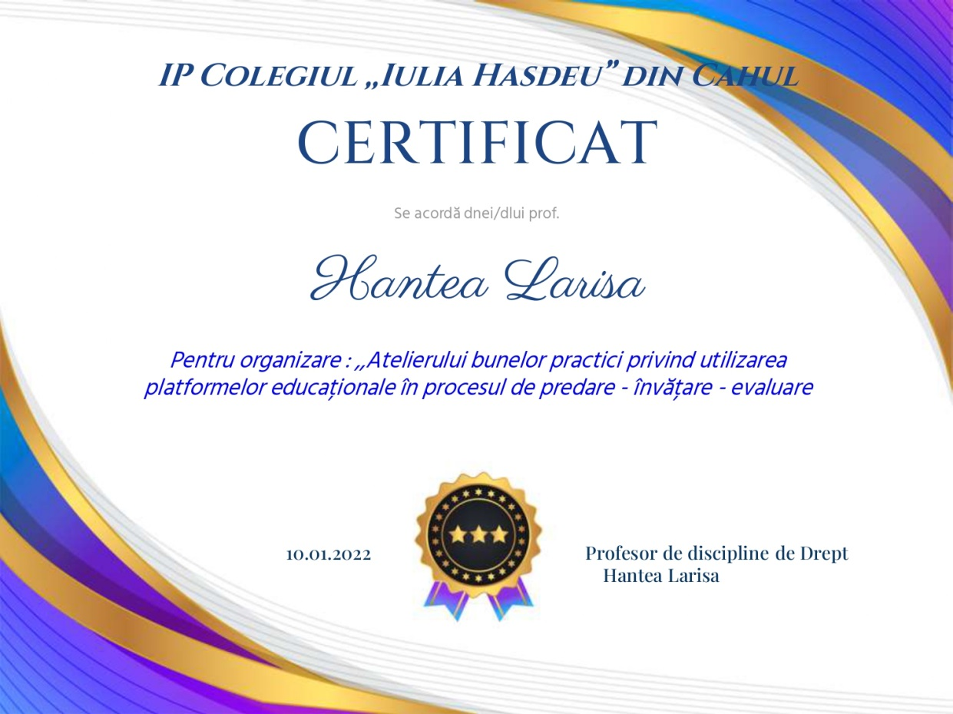
ATELIERUL BUNELOR PRACTICI PRIVIND UTILIZAREA PLATFORMELOR EDUCAȚIONALE ÎN PROCESUL DE PREDARE - ÎNVĂȚARE – EVALUARE 10.01.2022 au participat membrii catedrei

Slide 40
Bibliografie
Cerghit I. Metode de invăţămant Iaşi: Polirom, 2005.
Neagu, G. – Sanse de acces la educatie in societatea romaneasca, Editura Lumen, Iasi 2012
Surdu E. Prelegeri de pedagogie generală. Bucureşti: Editura Didactică şi Pedagogică,
METODE INTERACTIVE VIZAVI DE TEHNOLOGIILE INFORMAŢIONALE INTERACTIVE UTILIZATE LA PREDAREA-ÎNVĂŢAREAEVALUAREA CURSULUI TIC Popov Lidia, lect. sup. univ. Universitatea de Stat „Alecu Russo” din Bălţi Universitatea de Stat din Tiraspol
https://beaconing.eu/ro/utilizarea-metodelor-interactive-si-a-solutiile-oferite-de-tic/
https://infoera.academy/blog/63
https://www.utgjiu.ro/revista/dppd/pdf/2016-03/3_Amelia%20Georgiana%20Boncea.pdf
https://proform.snsh.ro/baza-de-date-online-cu-bune-practici-pentru-educatie-incluziva-de-calitate/strategii-didactice-metode-didactice-mijloace-de-invatamant

Slide 41
Mulțumesc!

